Slide 1
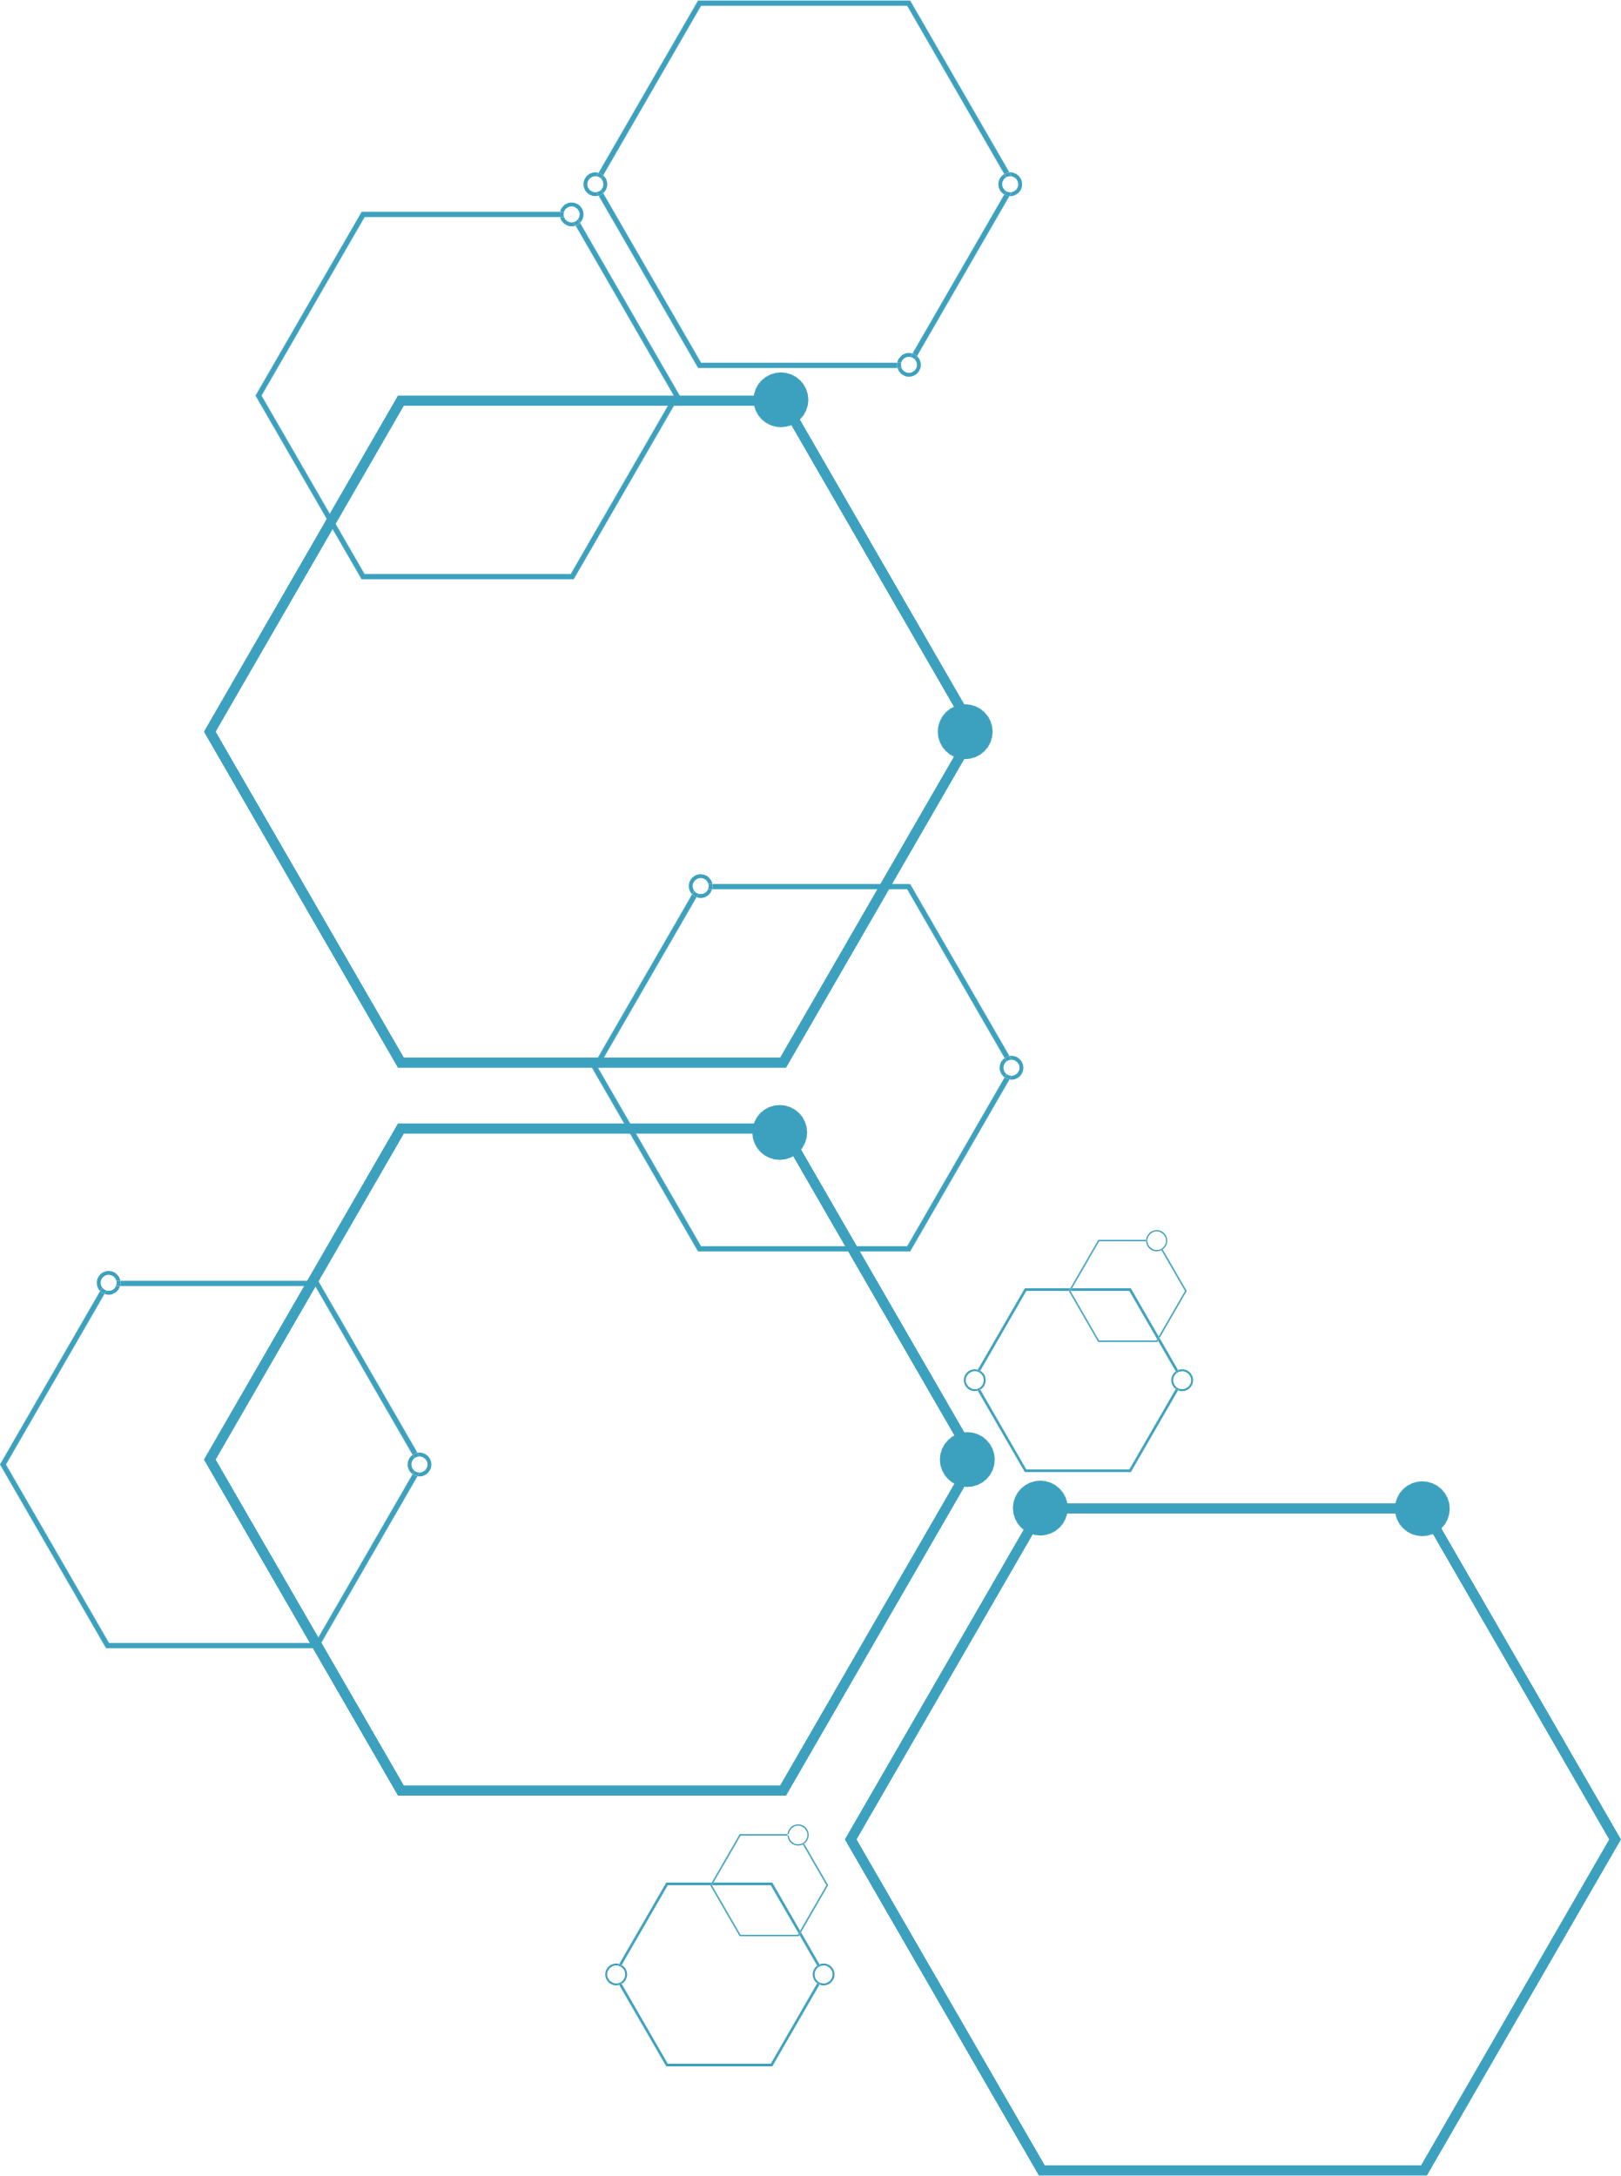


الابتكار
الأساسيات والنظريات والتطبيقات
أ.د. أحمد بن عبدالرحمن الشميمري
أستاذ التسويق وريادة الأعمال
جامعة الملك سعود – الرياض

Slide 2


الفصل الثاني
2
أنواع الابتكار
TYPES OF INNOVATION
edarah.net الابتكار - الشميمري
2

Slide 3







محتويات الفصل
  مصادر الابتكار
  تصنيف أنواع الابتكار
  من أين تأتي الابتكارات
أنواع الابتكار بحسب مجال الابتكار
  أنواع الابتكار بحسب درجة الابتكار
edarah.net الابتكار - الشميمري
3

Slide 4
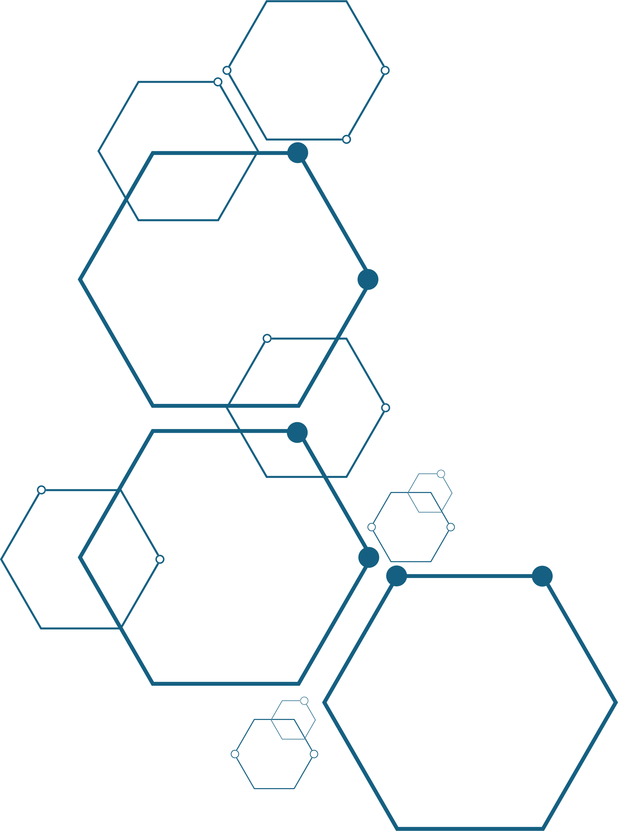





أنواع الابتكار
  أنواع الابتكار
  بحسب درجة الابتكار
  بحسب مجال الابتكار
  الابتكار
  المزعزع
  الابتكار
  البنيوي
  الابتكار
  الجذري
  ابتكار
  العمليات
  ابتكار
  الخدمات
  الابتكار
  التدريجي
  الابتكار
  الاجتماعي
ابتكار
نماذج
  الأعمال
  ابتكار
  المنتجات
edarah.net الابتكار - الشميمري
4

Slide 5
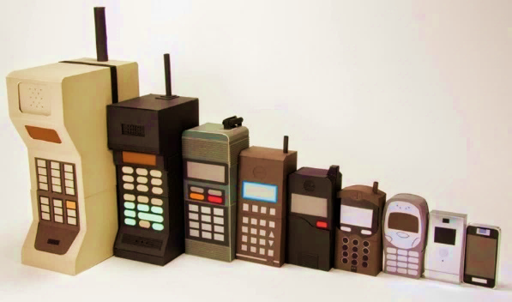

1. ابتكار المنتجات Products Innovation
ابتكار المنتجات
  يشمل تطوير منتجات وخدمات جديدة أو تحسينات على المنتجات الحالية لتلبية توقعات المستهلكين.
  ضروري لجذب العملاء وضمان استمرارية المؤسسات.
مكنسة دايسون بدون أكياس بتقنية "الإعصار الثنائي".
مثال
أهداف ابتكار المنتجات
  رفع الجودة.
  تقليل المخاطر.
  تحسين تجربة المستخدم.
  تقليل الوقت المستغرق.
  تحسين الكفاءة.
  خفض التكلفة.
  تحسين الأداء.
تغير شكل الهواتف المحمولة وحجمها وتكلفتها على مر العقود
الهواتف المحمولة: تحولت من أجهزة للاتصالات فقط إلى أجهزة متعددة الاستخدامات، ولا يزال الابتكار مستمرًا.
edarah.net الابتكار - الشميمري
5

Slide 6


2. ابتكار الخدمات Services Innovation
ابتكار المنتجات
  تغيير الطرق أو التنظيم أو خط الإنتاج لتحسين الطلب والنمو.
  خلق قيمة للعملاء وزيادة الإيرادات وتحسين صورة الشركة.
معايير ابتكار الخدمة الجديدة
  تحسين الربحية.
  إمكانية التكرار.
  تطوير مقصود.
  فائدة جديدة أو محسّنة.
طرق ابتكار الخدمات
مثال تاريخي
  تغييرات في الخدمة: تقديم خدمات جديدة أو محسّنة.
  تغييرات في العملية: تحسين طرق الإنتاج أو التسليم باستخدام التكنولوجيا.
  تغييرات تنظيمية: تحسين الهيكل الإداري والدعم.
منصة Airbnb التي تعتمد بشكل أساسي على ابتكار الخدمة. فالابتكار الإبداعي سمح لكل مالك لعقار قادرًا أن يجعله فندقًا للإقامة متى ما أراد.
edarah.net الابتكار - الشميمري
6

Slide 7


3. ابتكار العمليات
Processes Innovation
ابتكار العمليات
  تنفيذ طرق إنتاج أو توصيل جديدة لتحسين الكفاءة.
الإنتاج
1
مجالات الابتكار
  الإنتاج : تحسين عمليات التصنيع باستخدام تقنيات أو معدات جديدة.
  التسليم : تحسين سلسلة التوريد وأنظمة التسليم بأدوات مثل الباركود.
  خدمات الدعم : تشمل المحاسبة والصيانة وتطوير المنتجات.
ابتكار
العمليات
التسليم
2
الدعم
3
ومن أمثلة ابتكار العملية طلب إعادة الشراء الآلي لمتاجر البيع بالتجزئة. حيث يستطيع النظام مباشرة معرفة المتبقي من المخزون وعدد المعروض والنقطة التي يجب عندها إعادة الشراء وإرسال الطلب للمورد بشكل آلي.
edarah.net الابتكار - الشميمري
7

Slide 8
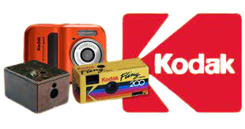



4. ابتكار نماذج الأعمال Business Models Innovation
ابتكار نموذج العمل
  تغيير جذري في تقديم القيمة، يشمل مصادر دخل جديدة أو قنوات توزيع.
أهمية الابتكار
  ضروري لتلبية احتياجات العملاء وتحقيق ميزة تنافسية.
العصر الرقمي
  التكنولوجيا تحفز على الابتكار وتقصير دورات حياة نماذج الأعمال.
التمسك بالنماذج الحالية قد يؤدي للفشل، كما حدث مع كوداك.
  أمازون: توسعت باستخدام التقنيات الحديثة، مثل AWS.
  نتفليكس : تحولت إلى بث المحتوى عبر الإنترنت بنموذج اشتراك.
أمثلة ناجحة
edarah.net الابتكار - الشميمري
8

Slide 9


5. الابتكار الاجتماعي Social Innovation
الابتكار الجماعي
  تطوير حلول جديدة لتحسين حياة الأفراد والمجتمعات.يعالج قضايا اجتماعية كبيرة مثل الفقر والمرض، ويحقق تأثيرًا طويل المدى.
  ليس عملًا خيريًّا فقط، بل يمكن أن يكون مربحًا اقتصاديًا.
أمثلة
  M-Pesa في كينيا : خدمة مالية عبر الهاتف المحمول لتسهيل المدفوعات.
  بنك جرامين: إقراض المشاريع متناهية الصغر لمساعدة الفقراء، أسسه محمد يونس.
edarah.net الابتكار - الشميمري
9

Slide 10



أنواع الابتكار بحسب درجة الابتكار
  الابتكار
  التدريجي
  الابتكار المزعزع
الأثر
  على السوق
  الابتكار البنيوي
  الابتكار
  الجذري
أنواع الابتكار
  الأثر التكنولوجي
edarah.net الابتكار - الشميمري
10

Slide 11
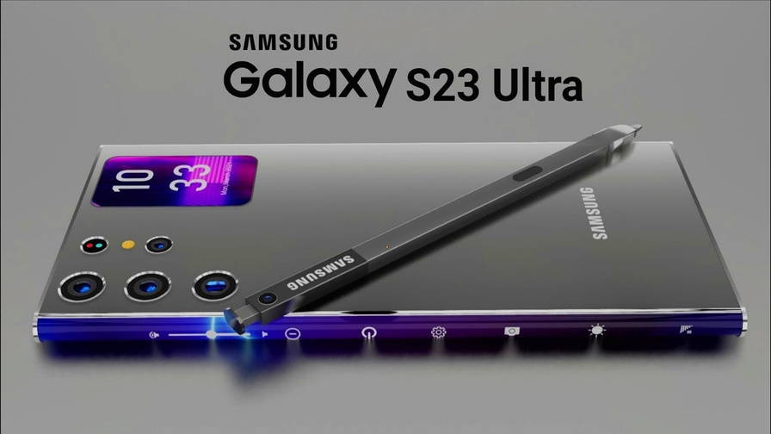
1.الابتكار التدريجي (التحسيني) Incremental Innovation
الابتكار التدريجي
  الشكل الأكثر شيوعًا للابتكار، حيث يتم تحسين المنتجات أو الخدمات الحالية.
الهدف
  زيادة القيمة للعميل من خلال تحسينات بسيطة مثل إضافة ميزات أو تحسين التصميم.
العملية
أمثلة
  تحسين مكونات النظام دون تغييرات جذرية.
إصدارات الهواتف الذكية الجديدة من Apple وSamsung، حيث تتضمن تحسينات مثل الكاميرا وأداء البطارية.
edarah.net الابتكار - الشميمري
11

Slide 12
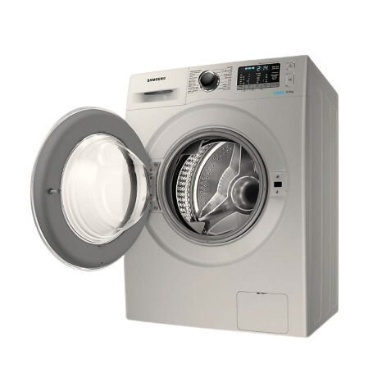
2. الابتكار الهيكلي (الهندسي) Architectural Innovation
الابتكار البنيوي، المعروف أيضًا بالهيكلي أو المعماري، هو تطبيق دروس وتقنيات ناجحة في سوق جديد. يتميز بانخفاض المخاطر لاستخدامه تقنيات مجربة، مع تعديلات بسيطة لتلائم السوق الجديدة.
  أمثلة على ذلك تشمل استخدام GPS في الهواتف وتحويل الغسالات لتعمل بحوض واحد.
  ومن الأمثلة أيضًا، ابتكار المكتبات الإلكترونية، فالكتب هي الكتب ولكن تحولت من ورقية إلى إلكترونية، وحولت بذلك نسبة كبيرة من المجتمع من فكرة اقتناء الكتب الورقية إلى شراء الكتاب الإلكتروني.
edarah.net الابتكار - الشميمري
12

Slide 13

3. الابتكار المزعزع Disruptive Innovation
الابتكار المدمر
  مصطلح أطلقه كلايتون كريستنسن في 1997. يشير إلى تقنيات جديدة في السوق الحالية، غالبًا أقل نضجًا وأغلى وأقل جاذبية في البداية، لكنها تتفوق في النهاية على التقنيات الحالية.
أمثلة
  التصوير الرقمي مقابل الأفلام التقليدية، والهواتف المحمولة مقابل الخطوط الأرضية.
الابتكارات المزعزعة
  تنشأ عادةً من الشركات الناشئة، وتحقق اختراقًا سريعًا بعد نشرها.
أمثلة حديثة
  iPhone: زعزع سوق الهواتف في 2008.
  Netflix: حولت السوق من تأجير أقراص DVD إلى البث عبر الإنترنت.
  Uber وAirbnb: غيرت أسواق سيارات الأجرة والضيافة.
edarah.net الابتكار - الشميمري
13

Slide 14
4. الابتكار الجذري Radical Innovation
التأثير
الابتكار الجذري
  يعيد تعريف قواعد المنافسة ويستخدم تكنولوجيا جديدة لتحقيق قفزات في الأداء.
  يخلق صناعات جديدة ويحل محل الصناعات الحالية.
أمثلة
الطائرات والسفر الجوي، الهواتف الجوالة وسوق الاتصالات.
التحديات
  يتطلب بحثًا وتطويرًا مكثفًا، وتحمل المخاطر، والاستعداد للتعلم من الأخطاء.
استراتيجية الشركات
  تحتاج لفرق متعددة التخصصات واستثمار طويل الأمد في البحث والتطوير.
الميتافيرس
  يحدث تغييرات جذرية في القطاعات الصناعية.
edarah.net الابتكار - الشميمري
14

Slide 15
مقارنة بين خصائص الابتكار التدريجي والابتكار الجذري
الابتكار الجذري | الابتكار التدريجي | الملامح
ضخم (مثل منتج جديد تمامًا) | محدود (تحسينات محدودة في مواصفات منتج أو عملية) | مقدار الجدة
طريقه تفكير غير مسبوقة لحل المشكلة | حل المشكلة في إطار التفكير السائد | التوجه العام
متنوعة مع استخدام أدوات ذهنية من نظم ومن عمليات متعددة | نوعية ومتخصصة | طبيعة المعرفة المستخدمة
الأفراد أصحاب التفكير الإبداعي | الذين يعانون مباشرة من المشكلة | القائمون بالابتكار
حديثة النشأة أو جهات خارجية | قائمة منذ فترة طويلة | الشركات مصدر الابتكار
edarah.net الابتكار - الشميمري
15

Slide 16
مصادر الابتكار
Sources of Innovation
  بيتر دراكر (Peter Drucker)
فرص ابتكار خارجية | فرص ابتكار داخلية
التغيرات الديموغرافية | الأحداث غير المتوقعة
التغيرات الإدراكية | التناقضات
المعرفة الجديدة | الاحتياجات العملياتية
الذين يعانون مباشرة من المشكلة | تغيرات السوق أو الصناعة
edarah.net الابتكار - الشميمري
16

Slide 17

  Tidd & Bessant
من أين تأتي الابتكارات؟
الكوارث التي يتعرض لها النظام
(الأحداث التي تغير العالم وطريقة تفكيرنا نحو الابتكار في اتجاهات جديدة.)
الإعلان
(كشف الاحتياجات الخفية)
شغف التصنيع
الحوادث
(الأحداث غير المتوقعة والمفاجآت والتي تُقدم اتجاهات جديدة للابتكار)
(دفع المعرفة)
خلق فرص من خلال تعزيز العلوم
مشاهدة الآخرين
(ابتكار ناشئ عن تقليد ما يفعله الآخرون أو تطويره)
  من أين تأتي الابتكارات؟
الابتكارات الموجهة بالتصميم
شد الحاجة
(الحاجة أم الاختراع والابتكار.)
الابتكار التوليفي
(تحويل الأفكار والتطبيقات إلى شكل آخر)
المستخدمون بصفتهم مبتكرين
القيود التنظيمية
تغيير قواعد الابتكار في اتجاهات جديدة
اكتشاف البدائل المستقبلية
  المصدر: Tidd & Bessant 2014
edarah.net الابتكار - الشميمري
17

Slide 18



نشاط تطبيقي
حالة دراسية
محمد يونس وبنك جرامين
من خلال العمل عبر مجموعات املأ الجدول الآتي:
ابتكارات اجتماعية | ابتكار نموذج أعمال | ابتكار عمليات | ابتكار خدمات | ابتكار منتجات

